Slide 1
МБОУ «Начальная школа- детский сад №68»
Портфолио
воспитателя
Саламовой
Заиры Запировны
Notes:
Оригинальные шаблоны для презентаций: https://presentation-creation.ru/powerpoint-templates.html
Бесплатно и без регистрации.

Slide 2
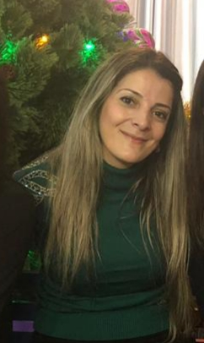
Заголовок слайда
Профессия воспитателя многогранна и сложна. Главное качество современного воспитателя умение дарить детям любовь и ласку, быть толерантным, а также следовать современным тенденциям в воспитании и обучении детей, быть другом, который поможет в любую минуту.

Slide 3
Информационная карта
Саламова Заира Запировна
Дата рождения: 29. 05. 1979 г.
Образование: высшее
Дагестанский государственный педагогический университет, 2002 г .
Место работы: МБОУ «НШ/ДС №68»
Занимаемая должность: воспитатель
Стаж работы:
а) общий 5 лет;
б) в данном учреждении 5 лет;
в) в занимаемой должности 5 лет.

Slide 4
Данные о повышении квалификации
Дата и место прохождения курсов | Тема курсов | Документ
Октябрь 2017г. ГБОУ ДПО ДИРО | Организация и содержание воспитательно-образовательного процесса в условиях реализации ФГОС ДО | Удостоверение о прохождении курсов повышения Квалификации в ГБОУ ДПО ДИРО

Slide 5
Сведения об аттестации
Место прохождения аттестации | Квалификационная категория | № приказа
МБОУ «НШ/ДС №68» | Соответствие занимаемой должности | №10/20-П от 31.10.2016г

Slide 6
Эссе «Я – воспитатель»
«Воспитатель — это волшебник, который открывает детям дверь в мир взрослых. И от того, что знает и умеет воспитатель, зависит и то, чему и как он научит своих воспитанников». К. Гельвеций

Slide 7
Профессию я не выбирала, профессия выбрала меня. После школы я поступила в ДГПУ на факультет иностранных языков и окончила в 1999 г. Так сложились обстоятельства, что после университета занималась воспитанием своих детей. Но дети подросли. В МБОУ «Начальная школа – детский сад № 68» поступила в 2016 году. Находясь в коллективе творческих людей, преданных своему делу, как они преподавали будущим педагогам. И тогда я поняла, что нашла своё призвание, то, чем я хотела бы заниматься всю жизнь. Мой выбор был сделан. Я – воспитатель. С трепетом и любовью открываю дверь своей группы в которой я работаю уже Я встречаю своих детей , таких разных: непоседок, тихонь, шустрых и озорных. Все они ждут от меня частичку открытий мира (новых открытий ) То мы отправляемся в путешествие по неизведанным странам, то спускаемся в недра Земли. Исследуем таинственный мир природы. С помощью экспериментов делаем выводы. Каждый день, открывая частичку мира, мы учимся видеть необыкновенное в обыкновенном. Профессия воспитателя многогранна и сложна. Главное качество современного воспитателя, умение дарить детям любовь и ласку. Новое что приобрёл воспитатель это мобильность, толерантность, умение идти в ногу со временем, а также следовать современным тенденциям в воспитании и обучении детей. Для детей я не только воспитатель, но и мама друг, который поможет в любую минуту. Партнёрские отношения с родителями позволяют мне объединить усилия в воспитательно-образовательном процессе для полноценного проживания ребёнком дошкольного детства. Современный воспитатель должен постоянно совершенствоваться, быть в поиске чего-то нового. Я понимаю, что мне необходимо расти в профессии и в этом мне помогает мой коллектив. Ведь не даром говорится: что не под силу одному, то легко вместе с коллективом Мы верим в тебя. Удачи, успехов. Ждём с победой.

Slide 8
Сведения о самообразовании
Годы | Тема для изучения | Форма отчета
2019-2020 | «Познавательно-исследовательская деятельность детей старшего дошкольного возраста» | Выступление на педсовете.

Slide 9
Карта участия в конкурсах МБОУ «НШ/ДС №68»
№ | Вид конкурса | Дата | Результаты
1 | Смотр-конкурс на лучшее оформление групп, | 20.09.2019г. | 2- место
2 | Литературная гостиная, посвящённая творчеству Р. Гамзатова | 06.09.2019 | участие
3 | Конкурс детских работ «Игрушка на ёлку» | 20.12. 2019 | 1-место
4 | Конкурс «Цветок для мамы» | 04.03.2020 | победитель в номинации «Оригинальность»

Slide 10
Участие в инновационной деятельности
Применение ИКТ в воспитательно - образовательном процессе.
Участие в творческих педагогических конкурсах, семинарах.
Разработка и реализация педагогических проектов.
Открытые показы педагогической деятельности, целевых прогулок.
Самообразование.
Нетрадиционные формы работы с родителями.

Slide 11
Список используемых Интернет- ресурсов
№ | Название сайта | Адрес
1 | Сайт «Детский сад» | www.detskiysad.ru
2 | Портал Солнышко | http://www.solnet.ee/contests/index.php
3 | «Все для детского сада» | www.ivalex. vistcom.ru
4 | Твой ребенок | http://www.tvoyrebenok.ru/index.shtml
5 | Воспитание детей дошкольного возраста | http://doshvozrast.ru/rabrod/rabrod.htm
6 | «Всё для воспитателей и родителей» | www.doshkolniki.com.ru
7 | Мультимедиа для дошколят | http://lutiksol.narod2.ru/
8 | Конспекты занятий в детском саду | http://konspekt.vscolu.ru/
9 | Сайт для воспитателей детских садов | www.dohcolonoc.ru
10 | Социальная образовательная сеть | www.maam.ru
11 | Педагогический интернет – портал «О детстве» | www.o-detstve.ru

Slide 12
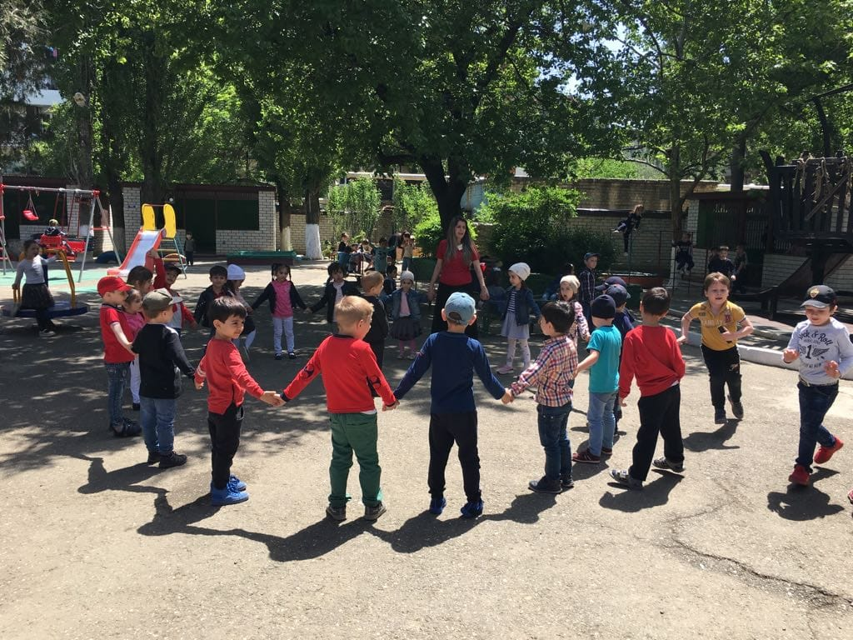
Наши будни

Slide 20
Спасибо за внимание!!!

